Slide 1

TRƯỜNG THCS BẠCH ĐẰNG
GIÁO DỤC CÔNG DÂN

Slide 2
CHỦ ĐỀ 1:
QUAN TÂM, CẢM THÔNG VÀ CHIA SẺ
(YÊU THƯƠNG CON NGƯỜI,
ĐOÀN KẾT TƯƠNG TRỢ)
(Tiết 1 - BÀI 5+BÀI 7)
GV: Nguyễn Trọng Nghĩa

Slide 3

KHỞI ĐỘNG
Câu hỏi
Nhìn hình đọc câu ca dao, tục ngữ
1
2
Bầu ơi thương lấy bí cùng,
Tuy rằng khác giống nhưng chung một dàn.
Lá lành đùm lá rách.

Slide 4
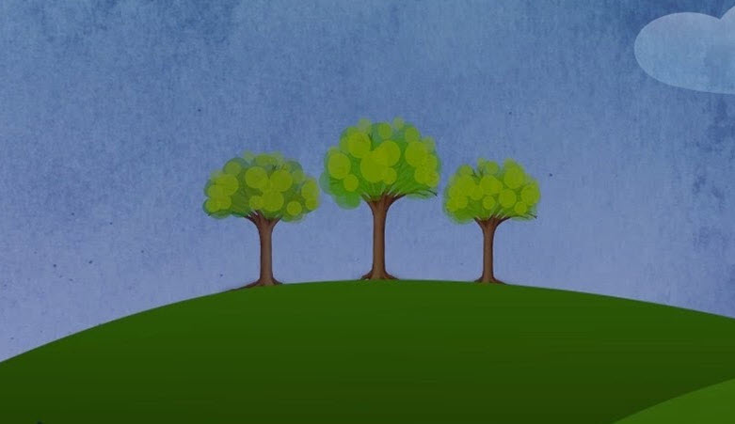
KHỞI ĐỘNG
Câu hỏi
Nhìn hình đọc câu ca dao, tục ngữ
3
Một cây làm chẳng nên non
Ba cây chụm lại nên hòn núi cao.

Slide 5
Yêu cầu cần đạt
- HS hiểu thế nào là yêu thương, đoàn kết tương trợ giúp đỡ lẫn nhau với mọi người xung quanh và ý nghĩa của việc đó.
- HS rèn luyện mình để trở thành người có lòng yêu thương con người, sống có tình người.
- Biết xây dựng tình đoàn kết, yêu thương từ trong gia đình đến mọi người xung quanh.

Slide 6
BÀI HỌC
1
TRUYỆN ĐỌC
2
NỘI DUNG BÀI HỌC
3
BÀI TẬP
4
DẶN DÒ

Slide 7
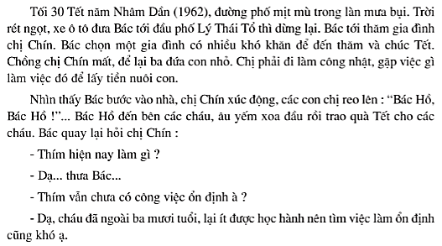
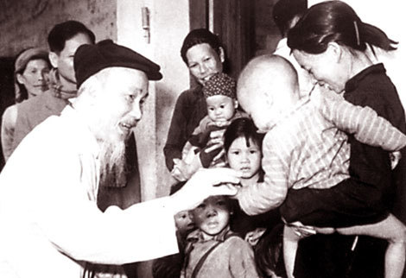
1
TRUYỆN ĐỌC
Bác Hồ đến thăm người nghèo – SGK/15-16 học sinh tự tìm hiểu

Slide 8
2
NỘI DUNG BÀI HỌC
Thế nào là yêu thương, đoàn kết, tương trợ?
Những biểu hiện của yêu thương con người, đoàn kết, tương trợ
Ý nghĩa yêu thương con người, đoàn kết, tương trợ

Slide 9

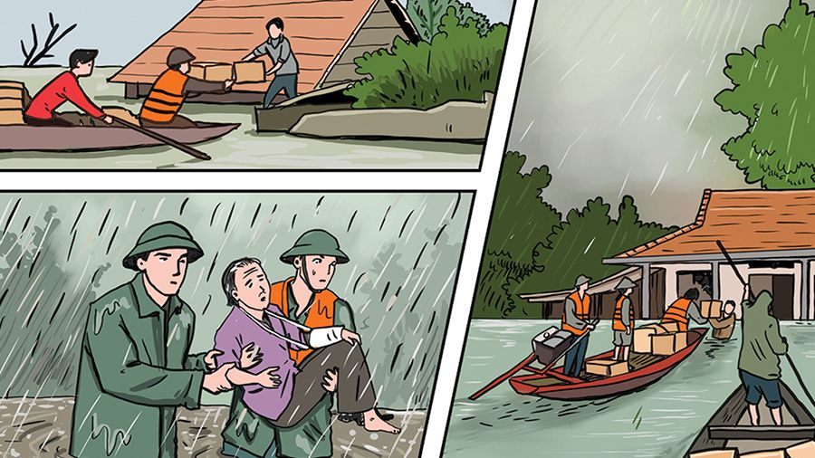

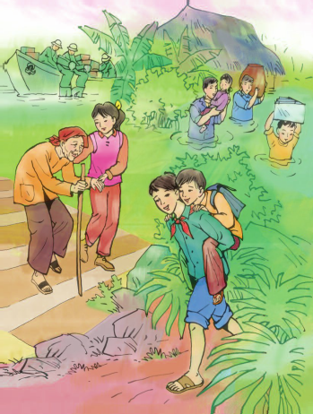
Thế nào là yêu thương, đoàn kết, tương trợ?
Yêu thương con người, đoàn kết, tương trợ là ………..….., …..……..…, ….……, ..……, làm những điều cụ thể, ……….. cho người khác, nhất là những người gặp khó khăn, hoạn nạn.
quan tâm, thông cảm, chia sẻ, giúp đỡ
tốt đẹp

Slide 10
Thảo luận cả lớp
- Tìm những việc làm thể hiện yêu thương đối với mọi người xung quanh.
- Tìm những biểu hiện không yêu thương đến những người xung quanh.

Slide 11

Gợi ý trả lời
Những hành vi, việc làm thể hiện lòng yêu thương con người
Những hành vi, việc làm không thể hiện lòng yêu thương con người
- Chăm sóc bố mẹ khi đau ốm.
- Ủng hộ đồng bào bị lũ lụt
- Giúp đỡ bạn nghèo
- Dắt một bà cụ qua đường
- Giúp bạn bị tật nguyền
- Giúp đỡ người khác vì lợi ích cá nhân
Lạnh nhạt thờ ơ trước đau khổ của người khác
Chế giễu người tàn tật
Bao che cho kẻ làm điều ác

Slide 12
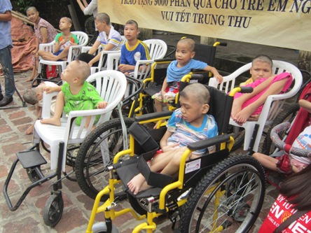
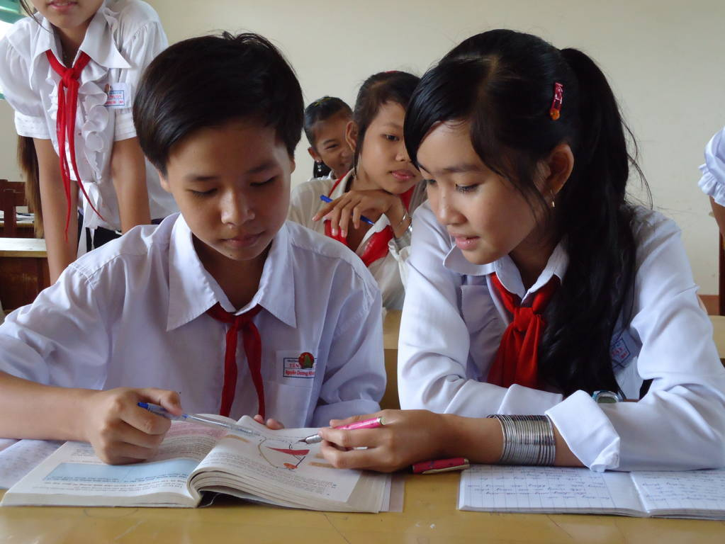
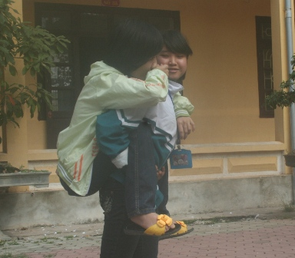
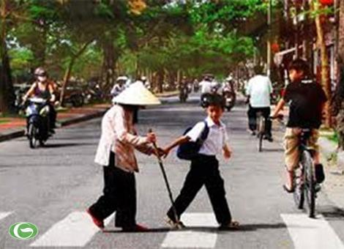
Hình 1
Hình 2
Hình 3
Hình 4

Slide 13
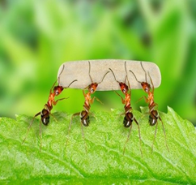


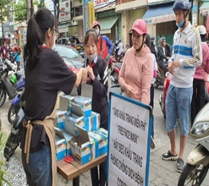
Hãy nêu điểm chung giữa các hình?

Slide 14

Học sinh xem đoạn video

Slide 15
Dặn dò
Xem lại nội dung bài học
Xem trước phần tiếp theo của bài

